Slide 1
Educație financiară pentru creșterea afacerilor și dezvoltarea economică”, care va avea loc in data si 8 IUNIE LA CONSTANTA 11:00 l CONSILIUL JUDETEAN CONSTANTA.
PROGRAME GUVERNAMENTALE DE
GARANTARE
FOCUS * JUD.CONSTANTA
“Educație financiară pentru creșterea afacerilor și dezvoltarea economică”
8 IUNIE LA CONSTANTA 11:00 l CONSILIUL JUDETEAN CONSTANTA

Slide 2
FNGCIMM S.A.-IFN a fost înființat în anul 2001 în baza Legii nr. 346/2004 privind stimularea înființării și dezvoltării întreprinderilor mici și mijlocii și a Hotărârii de Guvern nr. 1.211/2001 privind înfiinţarea FNGCIMM, ca persoană juridică română de drept privat, organizată ca societate comercială pe acţiuni, cu acţionar unic statul român, reprezentat de Ministerul de Finanțe.
FNGCIMM SA-IFN este cea mai reprezentativă instituţie financiară care funcţionează în România prin valoarea capitalurilor proprii, complexitatea și volumul activităților de garantare pe care le desfășoară, precum și a rețelei teritoriale care acoperă întreg teritoriul țării.
FNGCIMM SA-IFN este înscris ca instituție financiară nebancară în Registrul Special al BNR și funcționează sub supravegherea prudențială a Băncii Naționale a României, în conformitate cu Legea nr. 93/2009 privind instituţiile financiare nebancare.
Despre noi
Misiunea Fondului Naţional de Garantare a Creditelor pentru Întreprinderile Mici şi Mijlocii S.A.-IFN este de a susține accesul la finanţare al întreprinderilor mici şi mijlocii, precum și a altor categorii de beneficiari prevăzute în programele guvernamentale date în administrare.

Slide 3
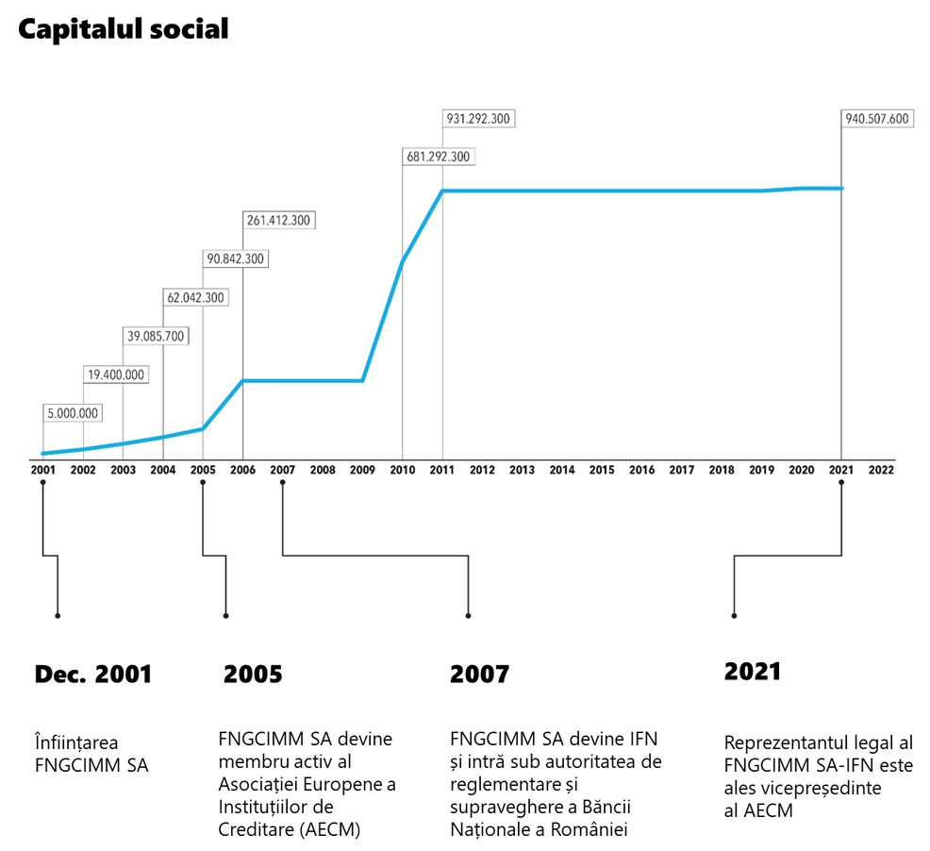
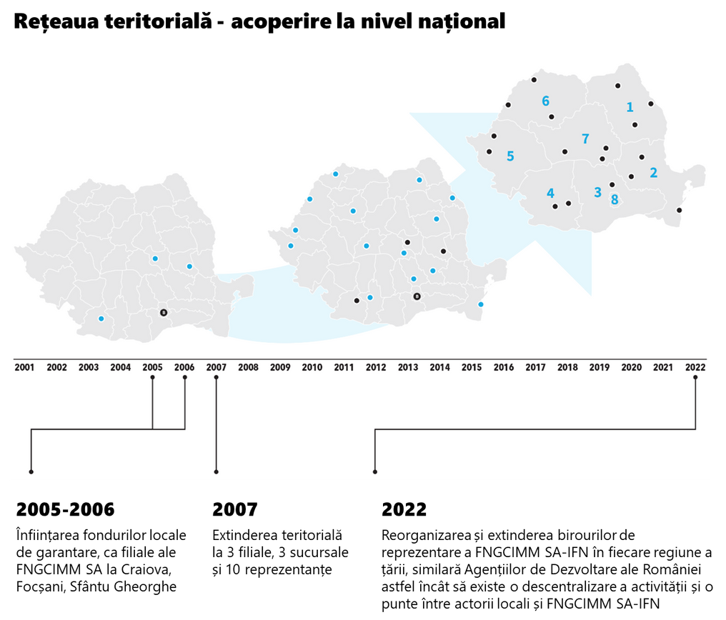
EVOLUȚII

Slide 4
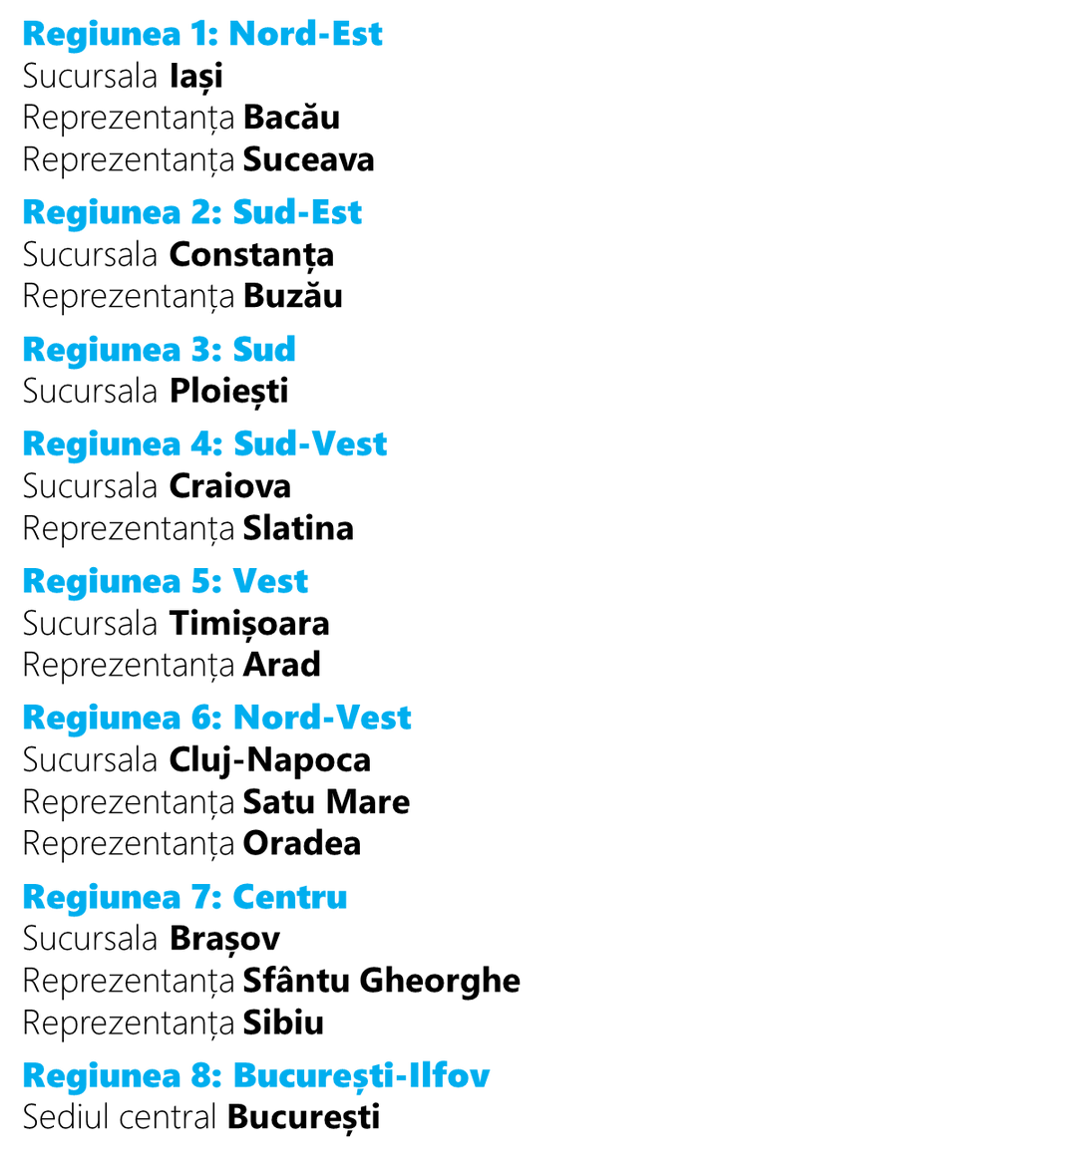
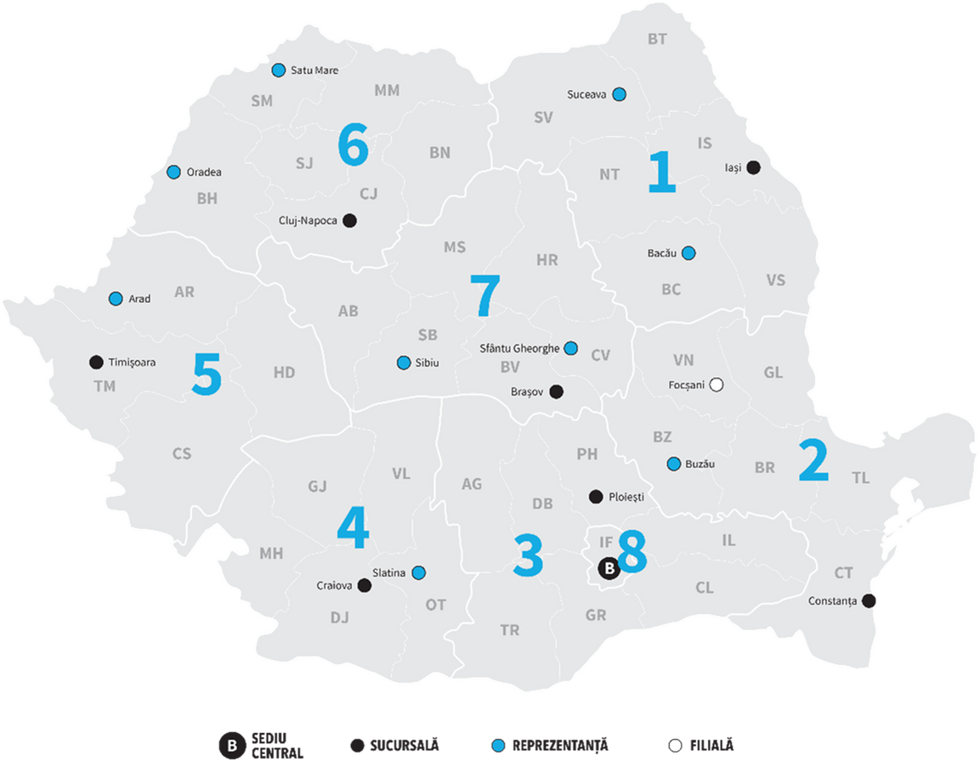
REȚEA TERITORIALĂ
adaptată regiunilor de dezvoltare
, Galați
.

Slide 5
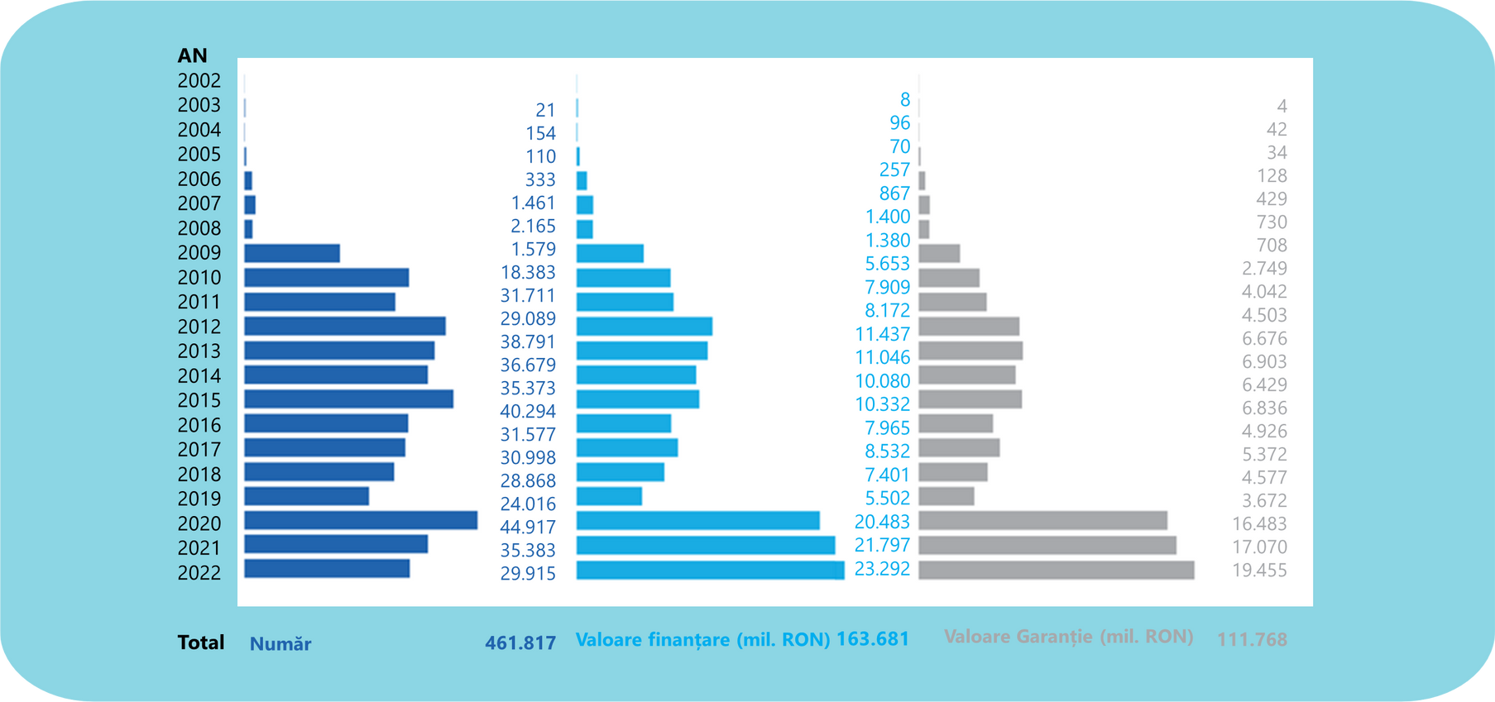
GARANȚII ACORDATE 2002-2022

Slide 7
DISTRIBUȚIA VALORICĂ A GARANȚIILOR 2012-2022
Total garantii
IMM Invest
IMM Prod
Garant Construct
OUG37 PF+PJ
OUG90
Noua Casă/Prima Casă
IMM Invest Plus
Garantii din surse in administrare
Garantii din surse proprii
20,000
15,000
10,000
5,000
0
2012
2013
2014
2015
2016
2017
2018
2019
2020
2021
2022
2020 detalii
2021 detalii
2022 detalii

Slide 9
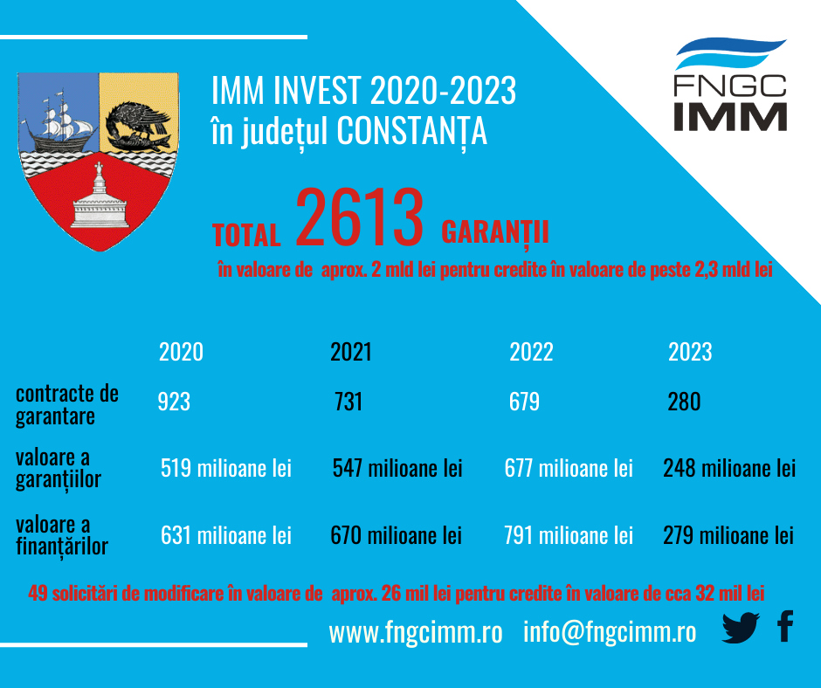

Slide 10
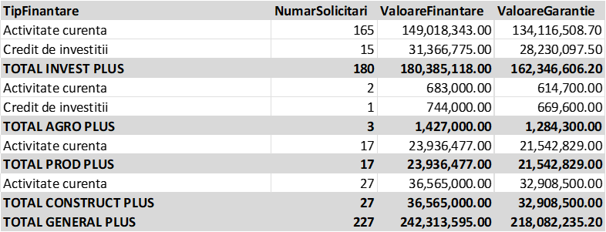
Distribuția solicitărilor de garantare, în funcție de program în 2023 la nivelul județului Constanța
Distribuția solicitărilor de garantare primite, în funcție de tipul finanțării solicitate în 2023

Slide 11
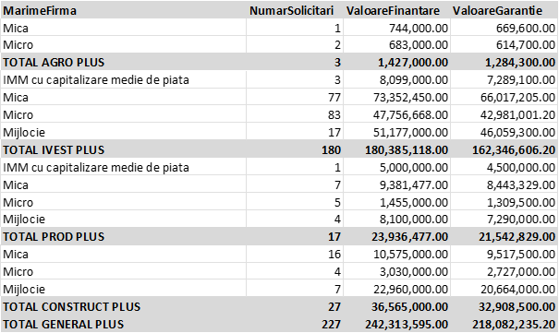
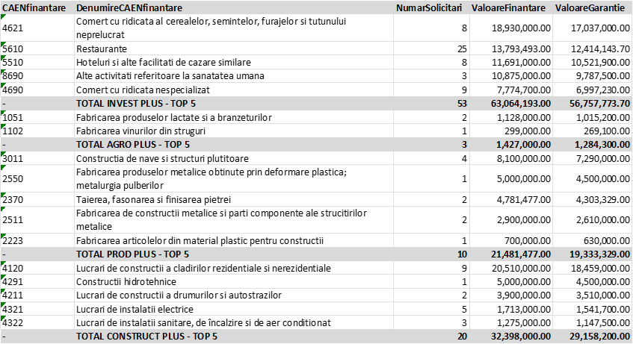
Distribuția solicitărilor de garantare, în funcție de mărimea firmei în 2023 la nivelul județului Constanța
Top 5 CAEN finanțare

Slide 12
Programe si produse de garantare
pentru susținerea creditelor IMM
ce pot fi accesate
în anul 2023

Slide 13
1. ACORDAREA DE GARANȚII DIN SURSE PROPRII
Produsele de garantare din surse proprii se adresează sectorului IMM.
Comisioanele sunt stabilite de FNGCIMM, la nivelul pieței, pentru a asigura autofinanțarea schemei de garantare;
FNGCIMM are semnate convenții de colaborare cu 23 de bănci și IFN-uri;
Exemple de produse de garantare din surse proprii:
OPTIMM, Expresă, Plafon
Garanții pentru credite punte, în vederea susținerii implementării unor programe naționale: START-UP NATION, FEMEIA ANTREPRENOR, SRL-D etc.
Caracteristici :
Destinația garanției : Credite de investiții și Credite pentru capital de lucru;
Procent max. de garantare până la 80% din valoarea finanțării acordate de bancă;
Valoarea garanției este de până la 2,5 milioane EUR, echivalent lei, pe societate/grup;
Perioada max. de garantare: 36 luni, cu posibilitate de prelungire;
Comision garantare: în funcție de încadrarea într-o clasă de risc; comisionul mediu = cca. 2,5%.

Slide 14
2. ACORDAREA DE GARANȚII DIN SURSE ÎN ADMINISTRARE
FNGCIMM acordă garanții din fondurile care i-au fost puse la dispoziție de autorități publice centrale;
Cea mai îndelungată colaborare de acest tip este cu Ministerul Agriculturii și Dezvoltării Rurale;
Beneficiarii eligibili pentru acest tip de garanții: IMM, fermieri persoane fizice/juridice, unități administrativ-teritoriale.
Nivelul comisionului de garantare de 0,05%, este stabilit, anual, prin Ordin al ministrului agriculturii.
Exemple de produse de garantare din surse în administrare: scrisori de garanție în favoarea AFIR, în baza adeverințelor APIA, în baza Legii 329/2009, a OUG 20/2013 și a OUG 43/2013.
3.ACORDAREA DE GARANȚII ÎN NUMELE ȘI ÎN CONTUL STATULUI
FNGCIMM este mandatat de către Ministerul Finanțelor să desfășoare activități specifice de garantare;
- Programele guvernamentale gestionate se adresează atât persoanelor juridice, cât și persoanelor fizice;
Dintre cele mai cunoscute programe destinate susținerii IMM-urilor și gestionate de FNGCIMM sunt: IMM INVEST PLUS cu subcomponentele sale: IMM INVEST, AGRO IMM INVEST, IMM PROD, GARANT CONSTRUCT;

Slide 15
PROGRAMUL IMM INVEST PLUS
În cadrul schemei de ajutor de stat se acordă următoarele categorii de ajutoare de stat:
AJUTOR DE STAT SUB FORMĂ DE GARANȚII
Procentul maximum de garantare a creditului / creditelor este de 90% din valoarea finanțării.
Valoarea maximă cumulată a finanțărilor garantate de stat nu poate depăși 10.000.000 lei, respectiv 5.000.000 lei pentru beneficiarii din domeniul agriculturii primare, acvaculturii și pisciculturii.
Durata maximă a finanțărilor este de 72 de luni, în cazul creditelor de investiții și de 36 de luni în cazul creditelor/liniilor de credit pentru capital de lucru.
AJUTOR DE STAT SUB FORMĂ DE GRANT - acoperă comisionul de risc, comisionul de administrare, pe toată durata de valabilitate a garanției acordate și dobânzile aferente creditelor pentru o perioadă de 12 luni.
Grantul acordat unui beneficiar nu poate depăși 2.000.000 Euro/întreprindere/UAT, 250.000 euro/întreprindere în cazul beneficiarilor din domeniul agriculturii primare, 300.000 euro pentru beneficiarii din domeniul acvaculturii și pescuitului.

Slide 16
PROGRAMUL IMM INVEST PLUS
Costuri de finantare, cu marje maxime cuprinse intre 0,75% si 2,5% peste ROBOR 3M (functie de componenta IMM INVEST PLUS si tip finantare acordate);
Cheltuielile eligibile in cadrul componentei Programului, prevazute la art. 9 alin. (1), alin (2), alin. (3) si/sau alin (4) din Anexa la OUG 99/2022, modificată prin OUG 180/2022, după caz.
Acordarea posibilității refinanțării creditelor de investiții, inclusiv a celor acordate în cadrul Programului anterior IMM INVEST ROMAÂNIA; Important: maturitatea creditului acordat nu poate depăși 72 luni de la momentul acordării inițiale.
Aplicația programului www.imminvest.ro este deschisă și poate fi accesata pana la 31.12.2023.

Slide 17
PERSPECTIVE DE DEZVOLTARE
pe linie națională
FNGCIMM SA-IFN, se află în procedura de aprobare a Comisiei Europeane pentru a fi desemnat partener InvestEU 2021-2027.
Identificarea de noi instrumente financiare complementare celor finanțate din PNRR, implementate de Grupul BEI/FEI și BERD
Dezvoltarea unui produs de microcreditare marca FNGCIMM.
Modernizarea și digitalizarea programelor și produselor din portofoliul actual și de îmbunătățire a schemelor ajutor de ajutor de stat asociate programelor guvernamentale.

Slide 18
PERSPECTIVE DE DEZVOLTARE
pe linie europeană
Colaborarea cu Ministerul Finanțelor, Ministerul Investițiilor și Proiectelor Europene și cu cele 8 Agenții de Dezvoltare Regională în vederea gestionării de către FNGCIMM a instrumentelor financiare finanțate din noile programe operaționale 2021-2027.
Extinderea colaborarii cu Ministerul Agriculturii și Dezvoltării Rurale în cadrul programului ”DE 3 X SUBVENȚIA”, destinat sprijinii fermierilor afectați de seceta din acest an.
Protocol semnat cu AFIR în baza căruia FNGCIMM susține sectorul IMM cu proiecte finanțate din fondurile europene destinate zonelor rurale.
Colaborare cu Ministerul Antreprenoriatului și Turismului și finanțatorii interesați pentru garantarea creditelor accesate prin programele START-UP NATION 2022 și FEMEIA ANTREPRENOR 2022.

Slide 19
Mulțumesc!
Cu deosebită stimă și aleasă considerație,
Lect. Univ. Dr. Dumitru Nancu

